Slide 1
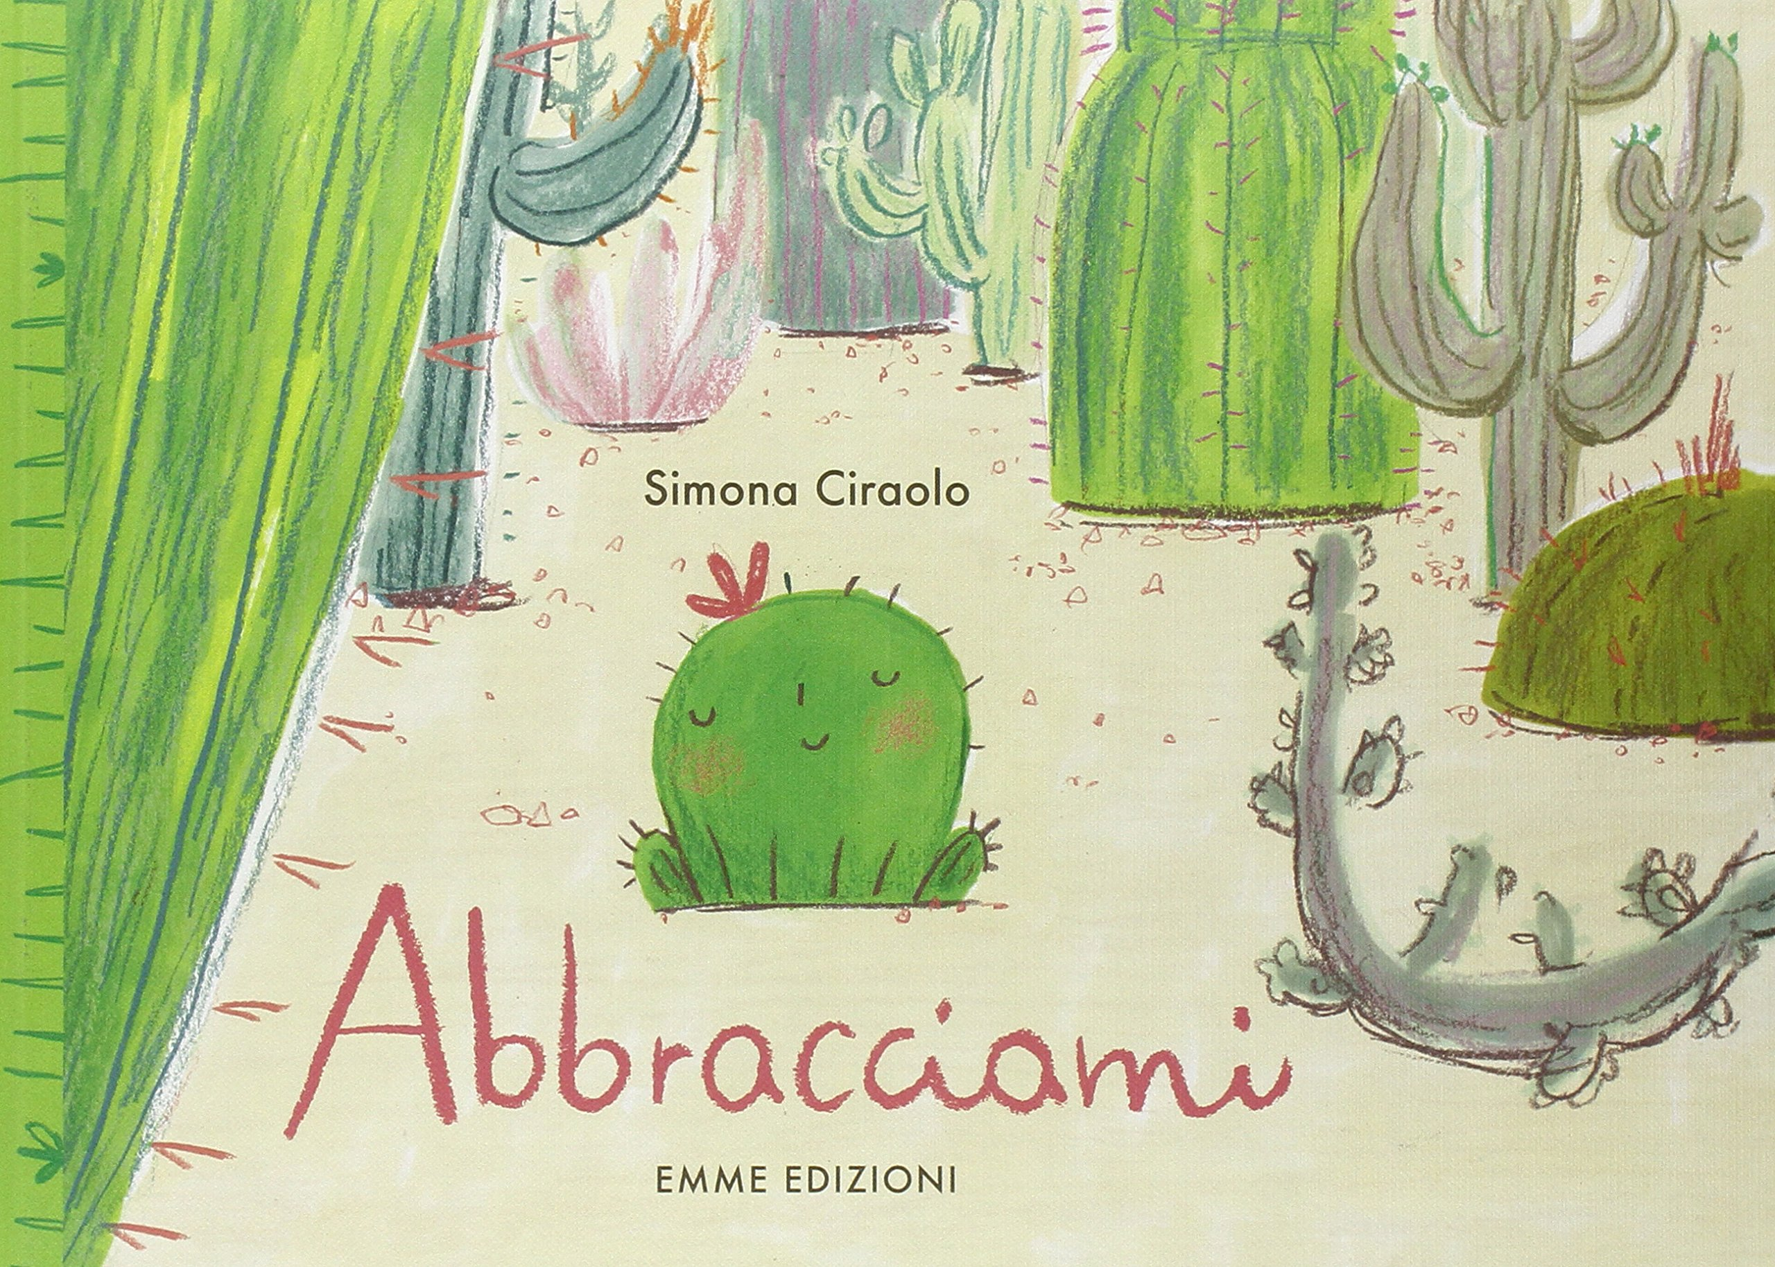
2° circolo didattico Pomigliano d’arco Ins. De Falco Paola Sez F Plesso SICILIANO

Slide 2
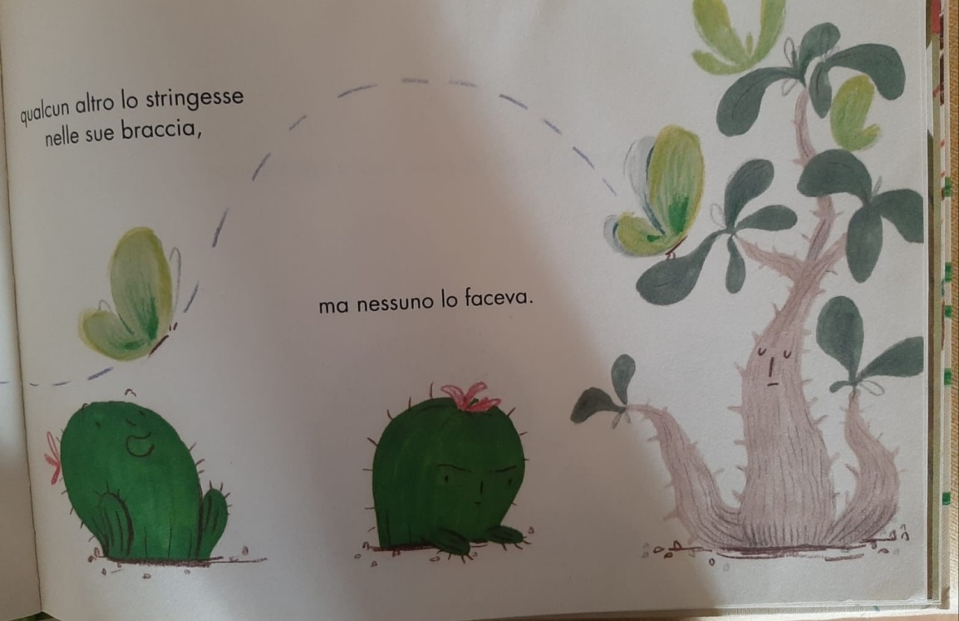
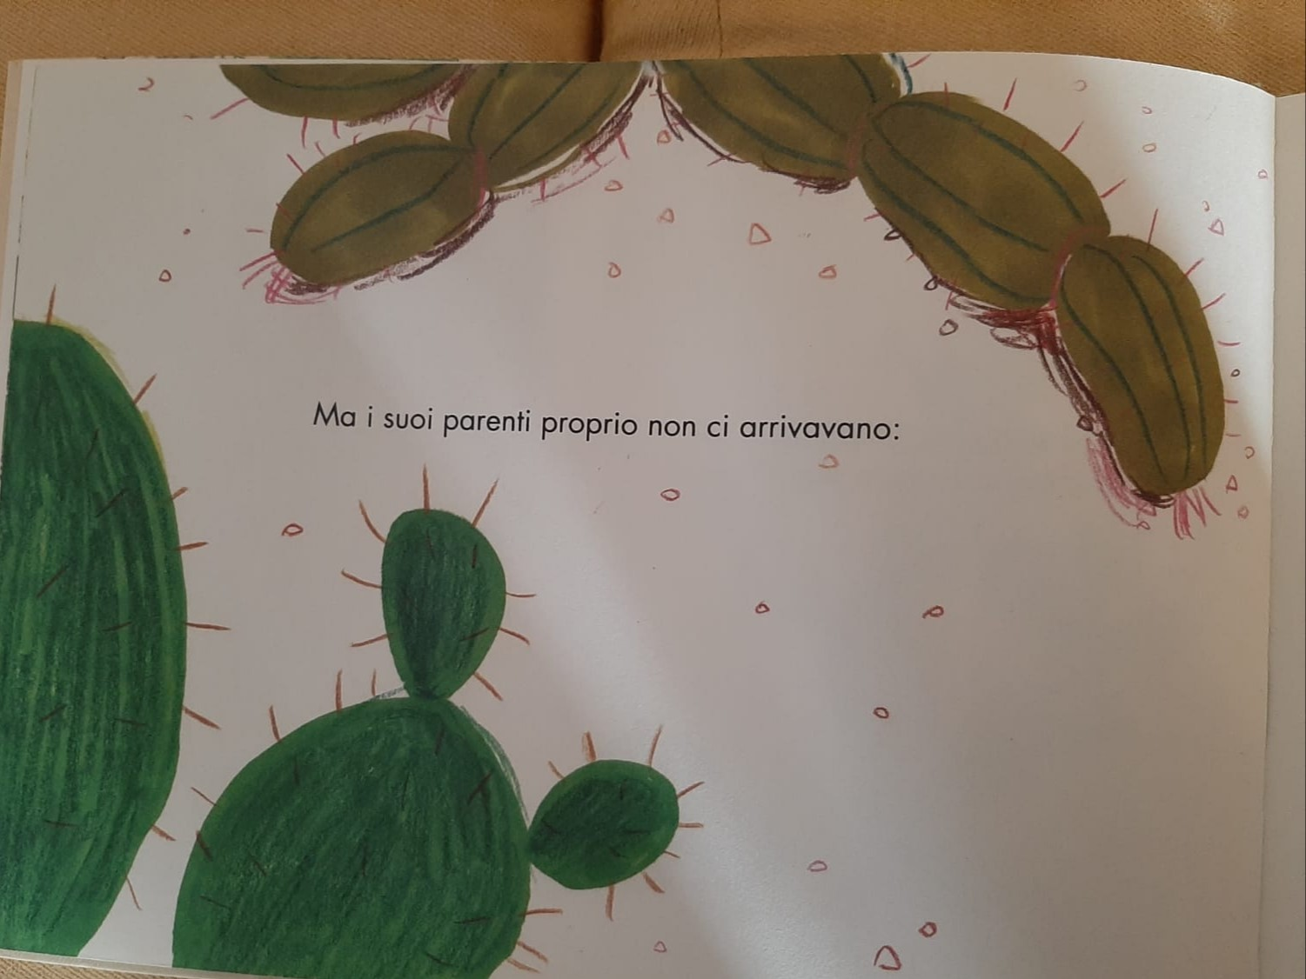
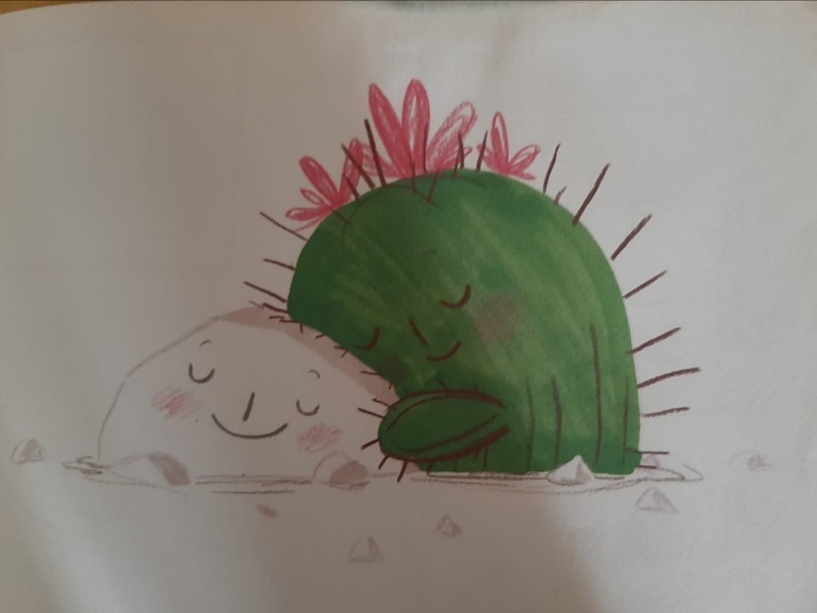

Slide 3
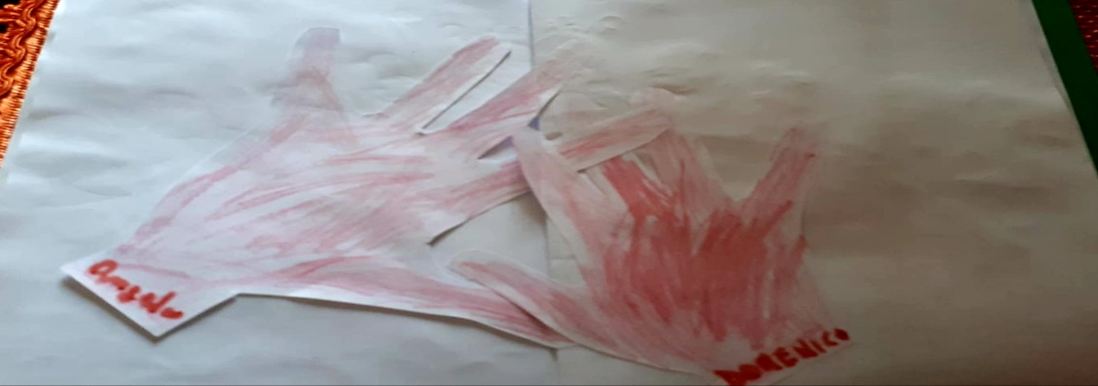
Dopo la videolettura dell’insegnante, i bambini hanno avuto il compito di creare il loro libro degli abbracci. Nel realizzare il libro i bambini si sono divertiti a ritagliare, cercare immagini, disegnare lavorando con entusiasmo e inventando frasi, poesie e filastrocche insieme a mamma e papà.

Slide 4
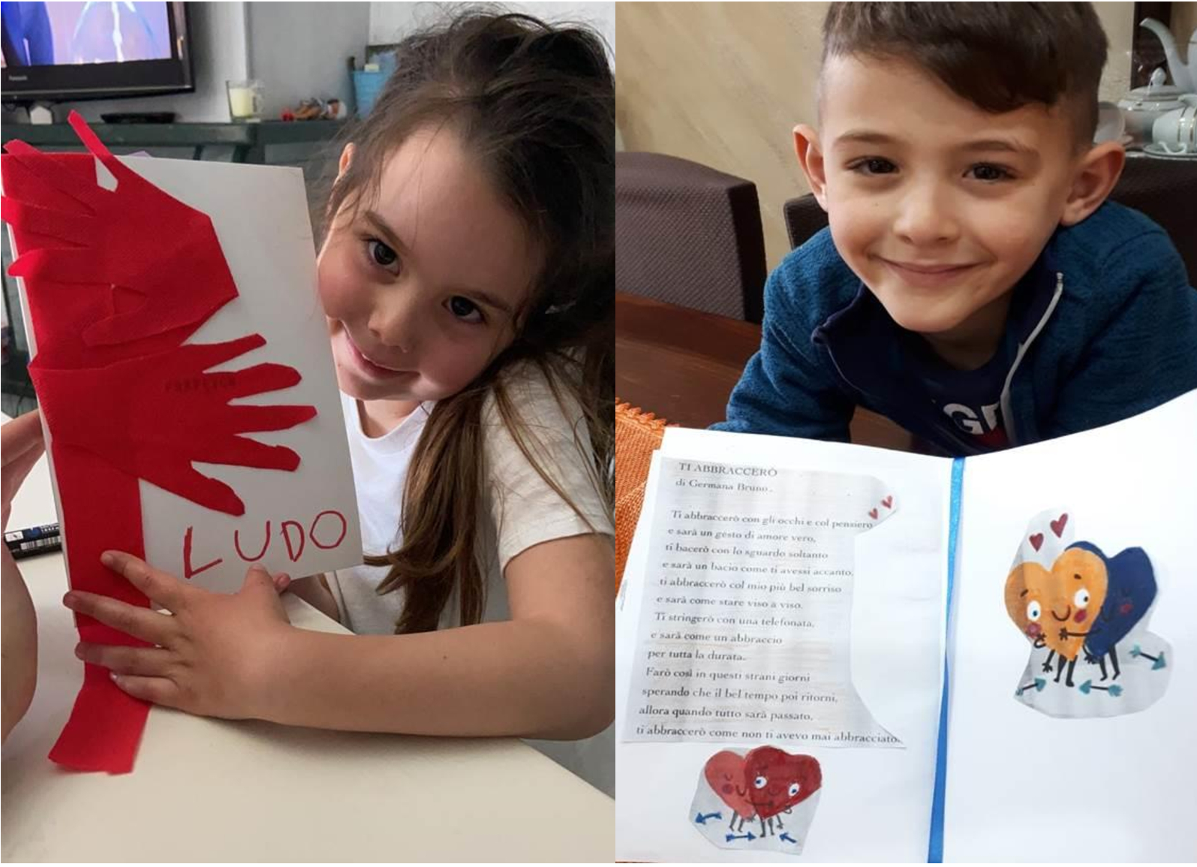
…Ecco i vostri abbracci

Slide 5
